Slide 1
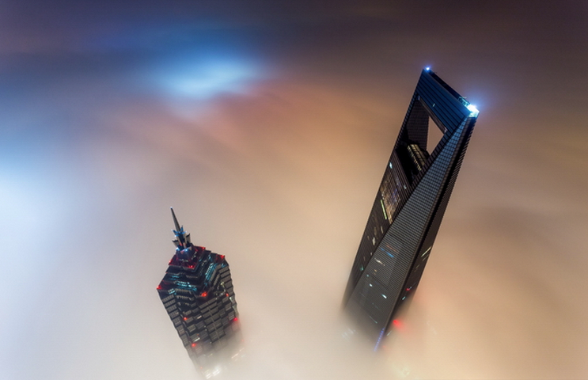
Sky High

Slide 2
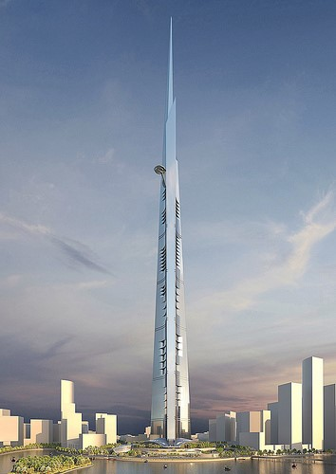
Kingdom Tower
Waar: Jeddah, Saoedië Arabië
Hoogte: ruim 1000 m
Aantal verdiepingen: 156
Klaar in: 2019
Kosten: $ 1,23 miljard

Slide 3
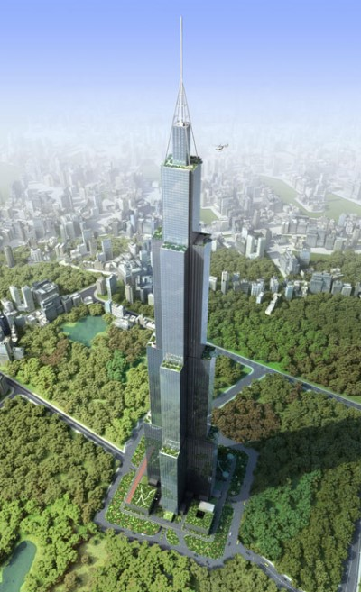
Sky City
Waar: Changsha, China
Hoogte: 838 m
Aantal verdiepingen: 202
Klaar in: 2014
Kosten: $ 1,46 miljard

Slide 4
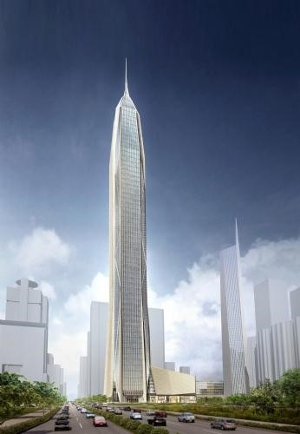
Ping’an International Finance Center
Waar: Shenzhan, China
Hoogte: 660 m
Aantal verdiepingen: 115
Klaar in: 2015
Kosten: $ 678 miljoen

Slide 5
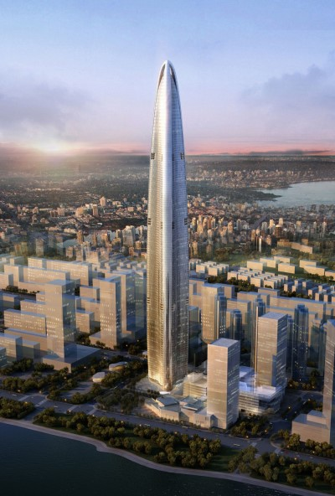
Wuhan Greenland Center
Waar: Whunan, China
Hoogte: 636 m
Aantal verdiepingen: 126
Klaar in: 2017
Kosten: $ 4,5 miljard

Slide 6
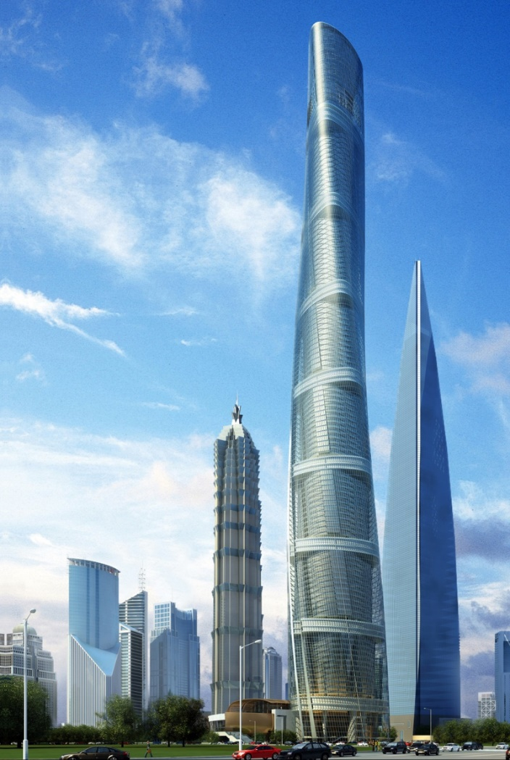
Shanghai Tower
Waar: Shanghai, China
Hoogte: 632 m
Aantal verdiepingen: 121
Klaar in: 2014
Kosten: $ 2,2 miljard

Slide 7
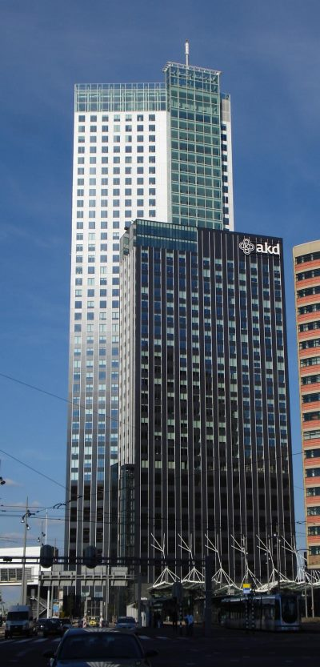
Maastoren
Hoogste gebouw van Nederland:
Waar: Rotterdam
Hoogte: 165 m
Aantal verdiepingen: 44
Klaar in: 2010

